Slide 1
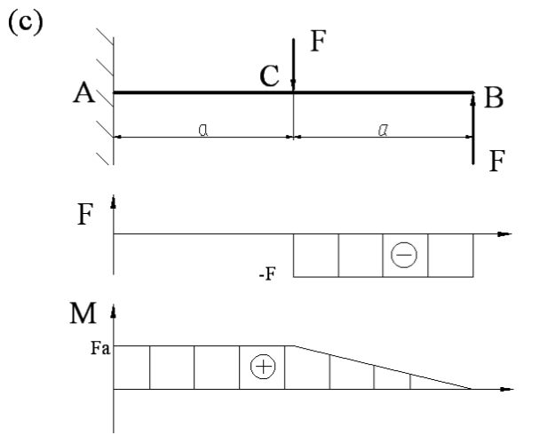
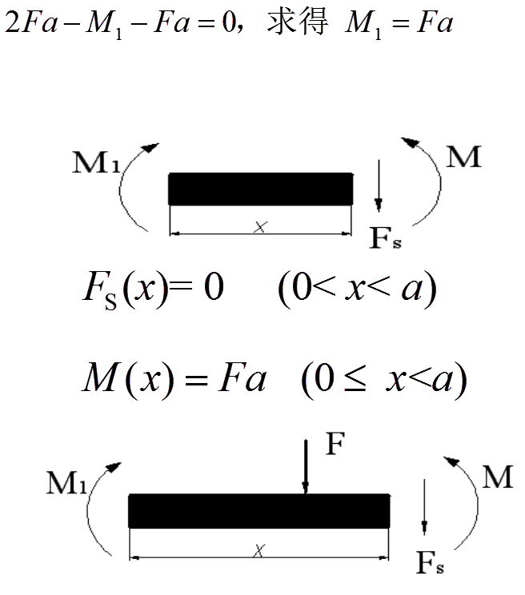
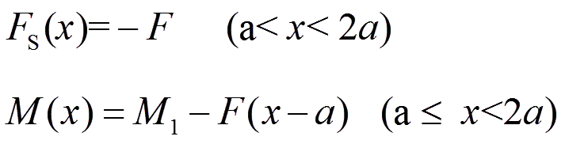
（1）求支反力
由平衡方程∑M_{A}=0,
（2）列剪力方程和弯矩方程
（3）作剪力图和弯矩图

Slide 2
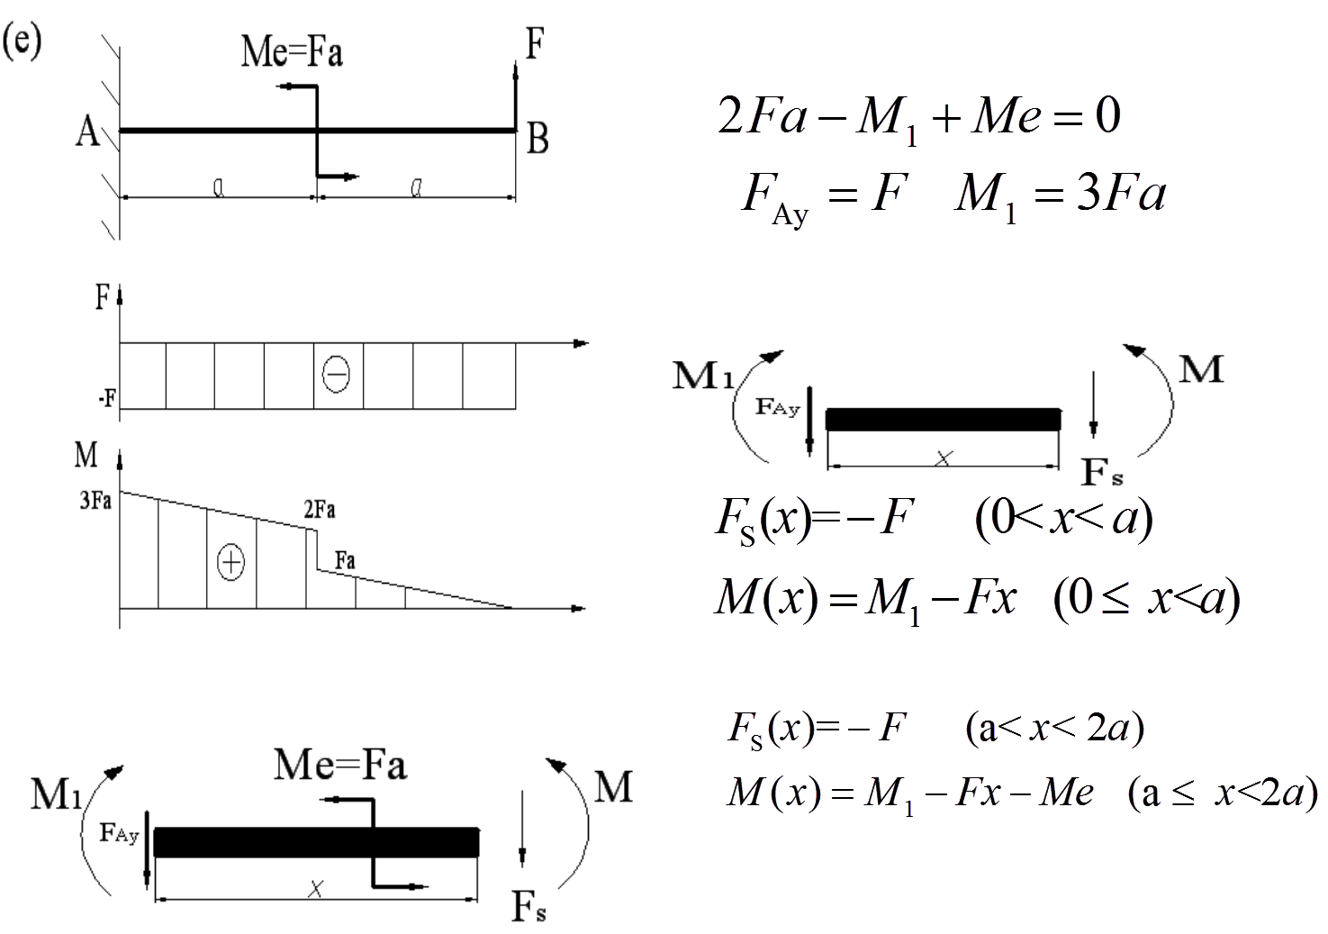
（1）求支反力 由平衡方程∑M_{A}=0,
（2）列剪力方程和弯矩方程
（3）作剪力图和弯矩图

Slide 3
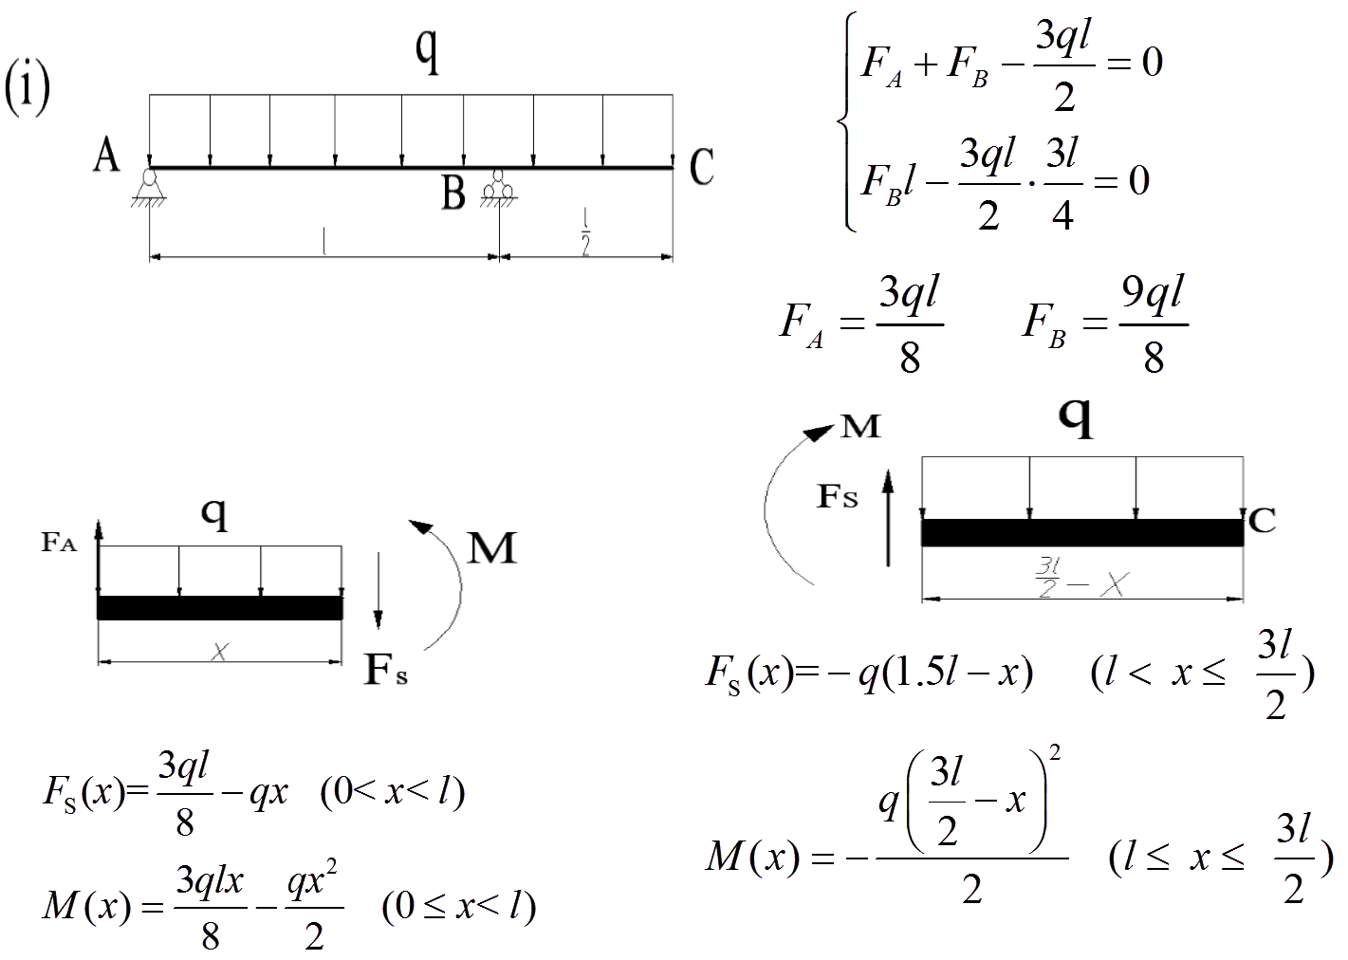
（1）求支反力 由平衡方程∑F=0 ,∑M_{A}=0
（2）列剪力方程和弯矩方程

Slide 4
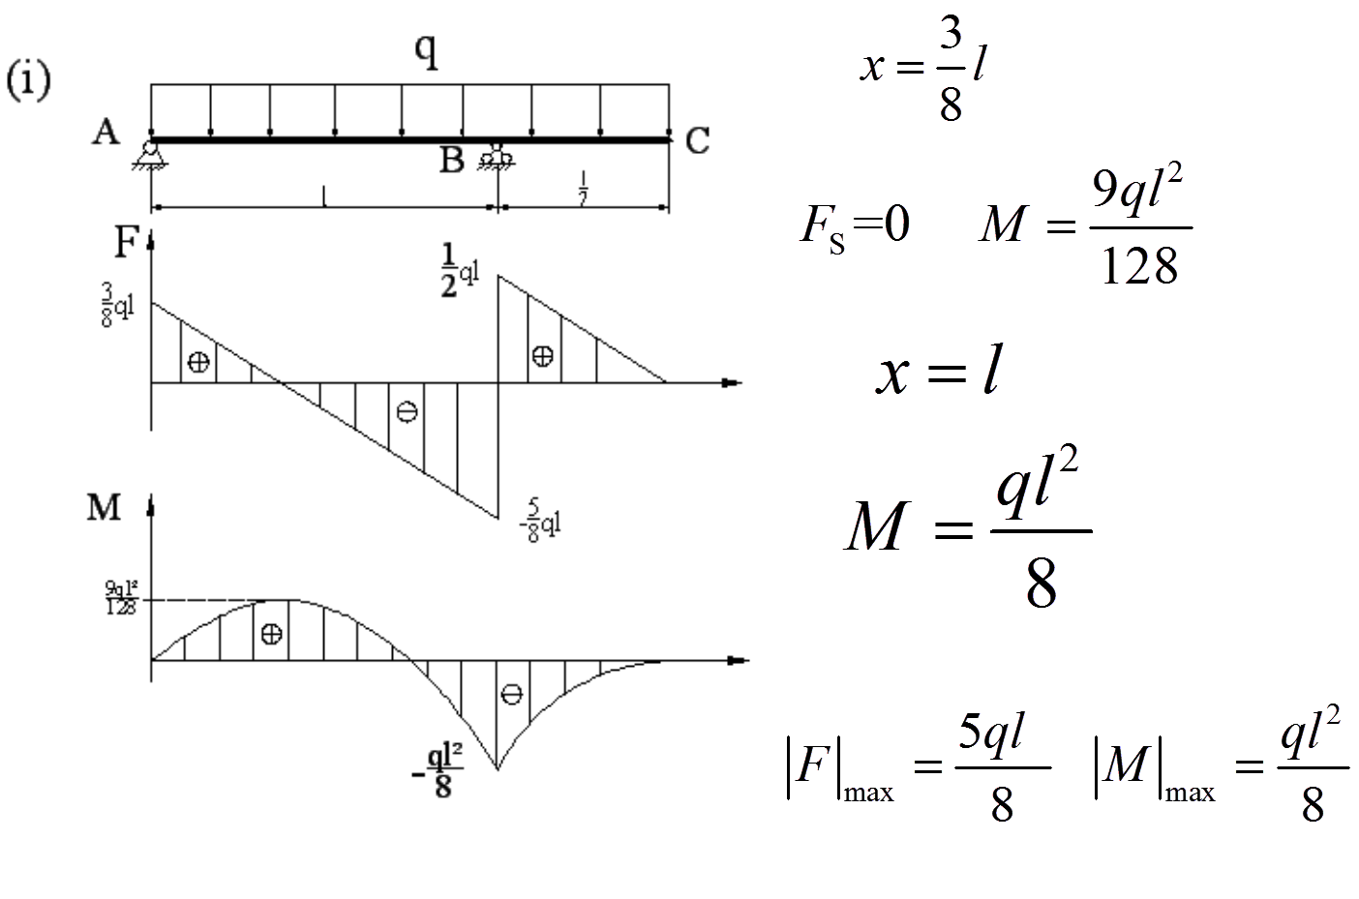
（3）作剪力图和弯矩图
当 时，
当 时

Slide 5
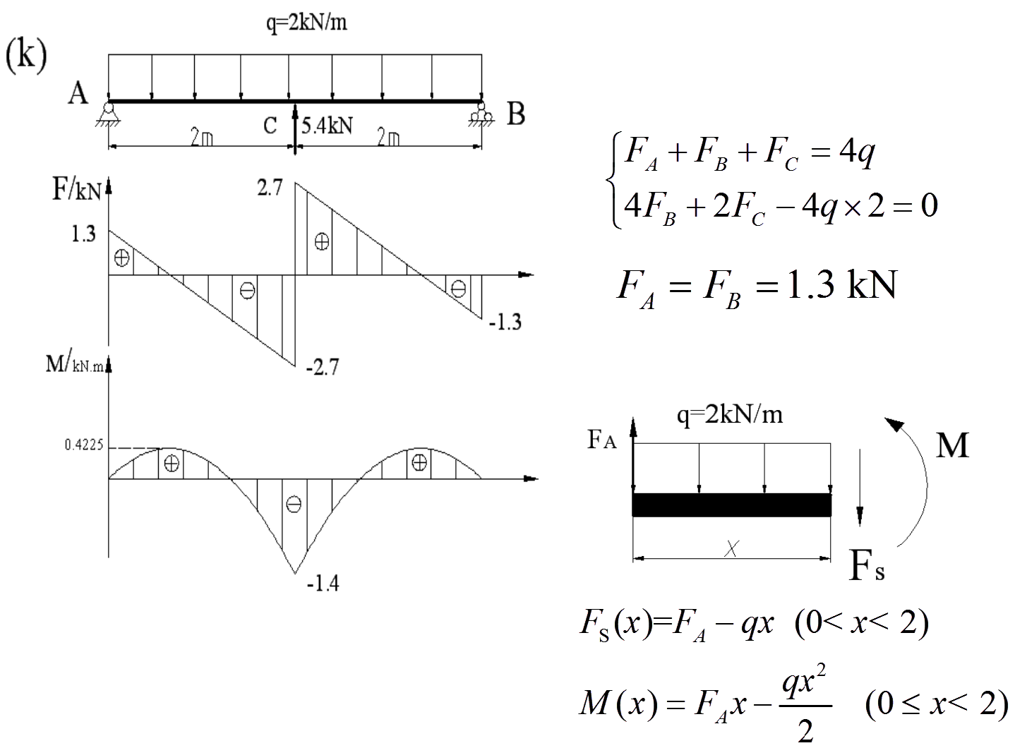
（1）求支反力
由平衡方程∑F=0 ,∑M_{A}=0
（2）列剪力方程和弯矩方程
（3）作剪力图和弯矩图

Slide 6
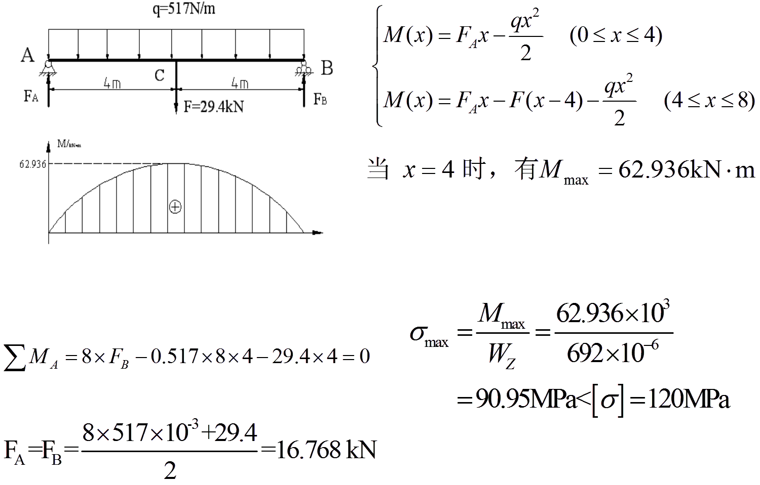
（1）求支座反力
4-2
(2) 列弯矩方程，求M_{max}
查表4-2，32a工字钢的抗弯截面系数W_{Z}=692×10⁻⁶m³
满足要求

Slide 7


4
F₁=12kN
F₂=6kN
铸铁梁，[σ_{t}]=30MPa，[σ_{c}]=60 MPa，y₁=52mm， y₂=62mm，
I_{z}=763cm⁴ ，试校核此梁的强度。
A
C
B
D
1m
1m
1m
12kN
6kN
解：画弯矩图并求面内力
1
FRA
FRB
1-1
x
FRA
12kN
FRA
2-2
x
6kN
3-3
x

Slide 8
4
6
FS (kN)
3
+
x
9
M (kNm)
3
由于铸铁的抗拉、抗压许用应力相差较大，故需3kNm和6kNm两个截面的强度都需要做校核。
从校核数据上看，6kNm截面上，铸铁抗拉许用应力较小，最大工作应力大于抗拉许用应力，故强度不够。
6
A₁
A₃
y₁
G
y₂
A₂
A₄

Slide 10
4-6 画梁的剪力、弯矩图
12
A
B
(1)
2
C
D
2
10
(2)
建立坐标，取1-1左段
12
A
12
FRC
FRD
1
x
取2-2左段
2
x
FRC
q
3
取3-3右段
x

Slide 11
(3)
q
A
FRC
FRD
FS
kN
x
M
kNm
x
X=2.76, 7.24, M=0

Slide 12
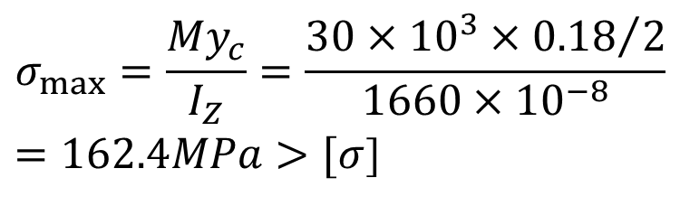
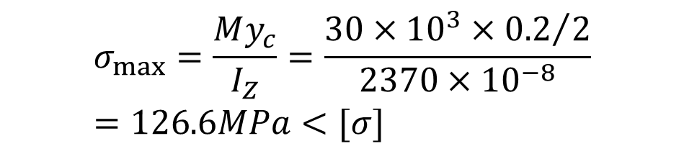
由于塑性材料的拉压许用应力相同，且工字钢的几何形状关于中心对称。
$$σ_{max}=\frac{My_{c}}{I_{Z}}=\frac{30×{10}^{3}×{0.2}/2}{2370×{10}^{−8}}=126.6MPa<[σ]$$
选20a工字钢,
$$σ_{max}=\frac{My_{c}}{I_{Z}}=\frac{30×{10}^{3}×{0.18}/2}{1660×{10}^{−8}}$$
$=162.4MPa>[σ$]
选18工字钢,
故选20a工字钢。

Slide 13
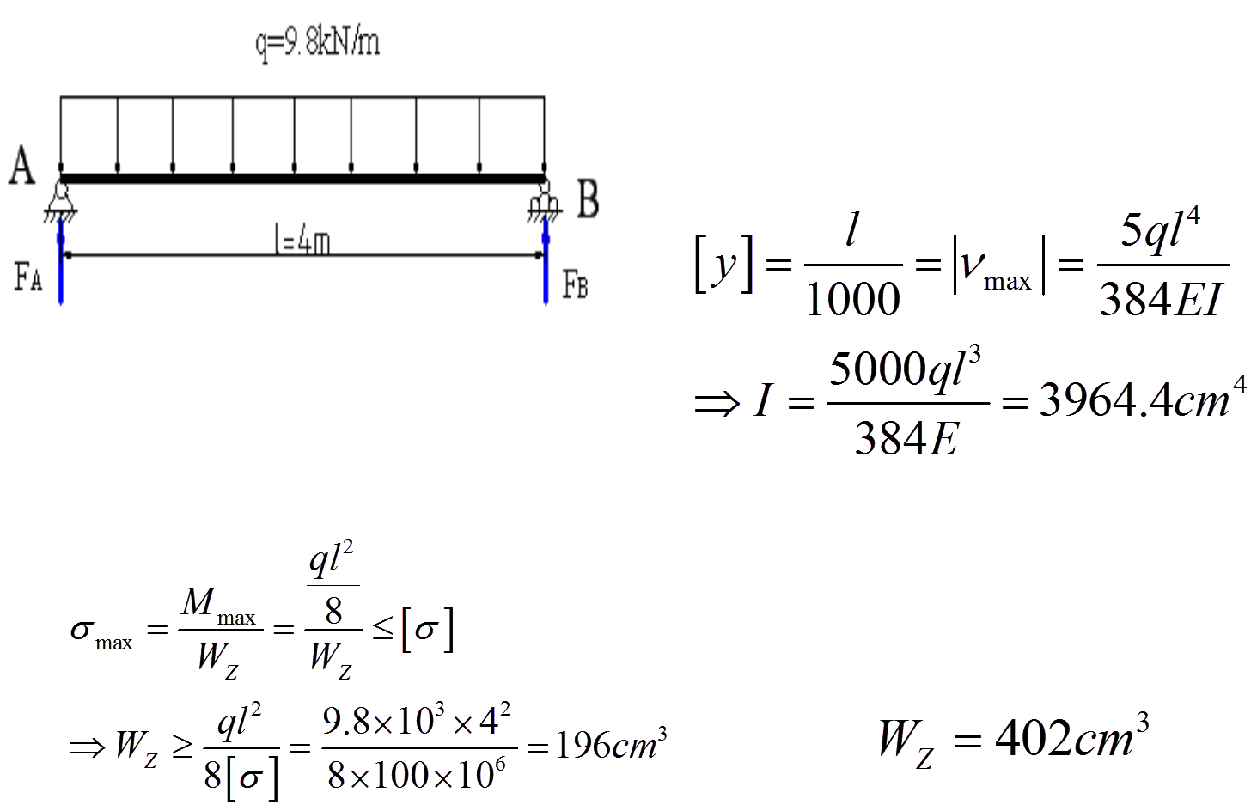
4-8
(2)求工字钢的惯性矩 I_{Z}查表4-3
（1）求工字钢的抗弯截面系数
查表4-2可知，同时满足以上两个条件的工字钢型号为25a，其抗弯截面系数为

Slide 14
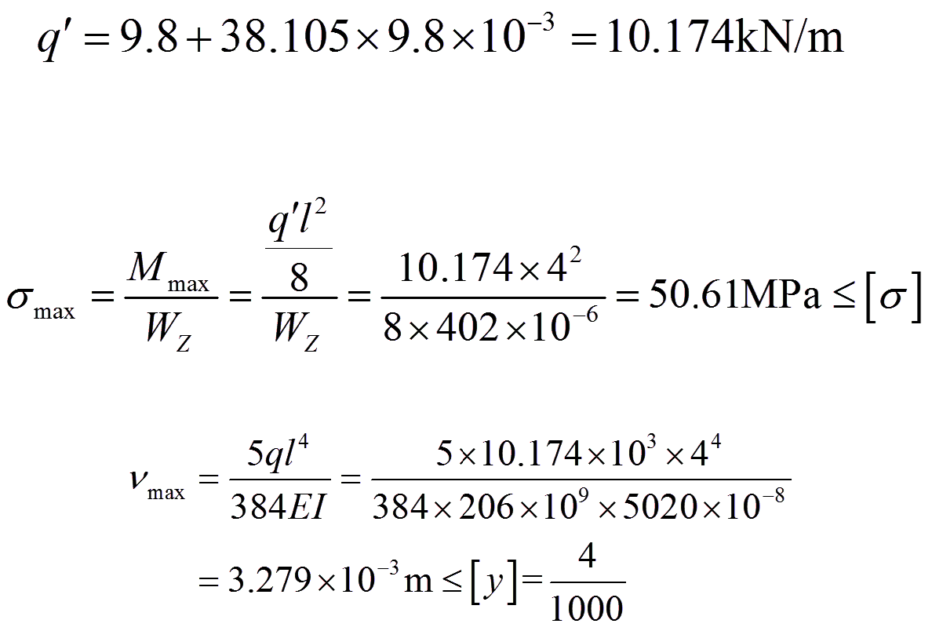
25a工字钢的理论重量为38.105kg/m,考虑自重时，
作用在AB梁上的均布载荷为
校核应力和挠度

